Slide 1
СТРУКТУРНОЕ ПРОГРАММИРОВАНИЕ
ОСНОВНЫЕ СВЕДЕНИЯ ОБ АЛГОРИТМАХ

Slide 2
структурное программирование
вспомогательный алгоритм
рекурсия
подпрограммы: процедуры и функции
фактические и формальные параметры
параметры-значения и параметры-переменные

Slide 3

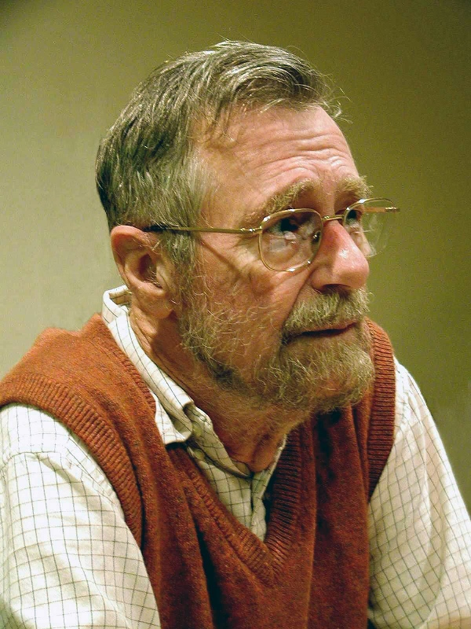
Структурное программирование
Структурное программирование – технология разработки программного обеспечения, в основе которой лежит представление программы в виде иерархической структуры логически целостных фрагментов (блоков).
!
Э́дсгер Ви́бе Де́йкстра (11.05.1930–6.08.2002) – нидерландский учёный, труды которого оказали влияние на развитие информатики и информационных технологий; один из разработчиков концепции структурного про-граммирования, исследователь формальной верификации и распределенных вычислений. Автор нескольких книг и множества статей, самые известные публикации – книги «Дисциплина программирования», «Заметки по структурному программированию», статья «О вреде оператора GOTO».

Slide 4
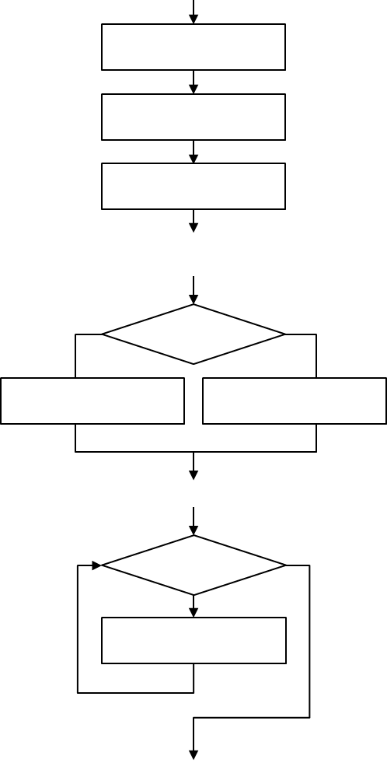
Принципы структурного программирования
Некоторые принципы структурного программирования
Любая программа строится из трёх базовых управляющих конструкций: последовательность, ветвление, цикл.
В программе базовые управляющие конструкции могут быть вложены друг в друга произвольным образом.
Повторяющиеся фрагменты программы можно оформить в виде подпрограмм (процедур и функций). В виде подпрограмм можно оформить логически целостные фрагменты программы, даже если они не повторяются.
Все перечисленные конструкции должны иметь один вход и один выход.
Разработка программы ведётся пошагово, методом «сверху вниз» (метод последовательной детализации).

Slide 5


Вспомогательный алгоритм
Пример 1. Найти периметр треугольника АВС, заданного координатами своих вершин – (X_{A}, Y_{A}), (X_{B}, Y_{B}), (X_{C}, Y_{C}).
Решение:
ГЕОМЕТРИЯ
Чтобы найти периметр треугольника, надо знать длины его сторон.
y₂
(x₂; y₂)
Вспомогательный алгоритм – ﻿это алгоритм, целиком используемый в составе другого алгоритма.
При вызове вспомогательного алгоритма указываются его параметры (входные данные и результаты).
!
Для вычисления длины отрезка по координатам его концов используем формулу из геометрии.
Действия по вычислению длины отрезка представляют собой логически целостный фрагмент, который можно оформить в виде вспомогательного алгоритма.
y₁
(x₁; y₁)
x₁
x₂
Вызывая вспомогательный алгоритм с разными исходными данными, вычислим длины всех сторон.
А затем Найдем периметр.
$d=\sqrt{{\left(x_{1}−x_{2}\right)}^{2}+{\left(y_{1}−y_{2}\right)}^{2}}$
Блок-схема
Notes:
Комментарии
Решение появляется пошагово
Гиперссылка – вызывает окно с определением вспомогательного алгоритма, окно убирается также по щелчку

Slide 6
Пример программирования сверху вниз
Начало Периметр
Начало Отрезок
XА, YA, XB, YB, XC, YC
X1, Y1, X2, Y2
Отрезок
(XА, YA, XB, YB, D)
D := SQRT (SQR(X1-X2)+SQR(Y1-Y2))
P := D
REZ
Отрезок
(XB, YB, XC, YC, D)
Конец
P := P + D
Отрезок
(XА, YA, XC, YC, D)
?
Каким будет результат работы алгоритма при следующих исходных данных:
XA = 1, YA = 1,
XB = 1, YB = 5,
XC = 4, YC = 1?
P := P + D
P
Конец
Notes:
Ответ: длины сторон - 4, 5, 3. Периметр = 12

Slide 7






Рекурсивные алгоритмы
?
?
?
?
?
?
5
4
3
2
1

Slide 8

Рекурсивные алгоритмы
Алгоритм называется рекурсивным, если на каком-­либо шаге он прямо или косвенно обращается сам к себе.
В рекурсивном определении должно присутствовать ограничение (граничное условие), при выходе на которое дальнейшая инициация рекурсивных обращений прекращается.
!
Ночь, улица, фонарь, аптека,
Бессмысленный и тусклый свет.
Живи еще хоть четверть века –
Все будет так. Исхода нет.
Умрешь – начнешь опять сначала
И повторится все, как встарь:
Ночь, ледяная рябь канала,
Аптека, улица, фонарь.
А. Блок
?
Приведите примеры рекурсии, встречающиеся в жизни, природе или литературных произведениях.

Slide 9
Примеры рекурсивных алгоритмов
Пример 2. Числа Фибоначчи – элементы последовательности 1, 1, 2, 3, 5, 8, 13, 21, 34, 55, … , в которой первые два числа равны 1, а каждое следующее число равно сумме двух предыдущих чисел. Запишите рекуррентное определение чисел Фибоначчи.
Ответ:
F (n) = 1 при n ≤ 2;
F (n) = F (n-1) + F (n-2) при n > 2.
Пример 3. Запишите рекуррентное определение функции, вычисляющей количество цифр в натуральном числе n.
Ответ:
К (n) = 1 при n < 10;
К (n) = К (n div 10) + 1 при n ≥ 10.

Slide 10
Примеры рекурсивных алгоритмов
Пример 4. Алгоритм вычисления значения функции F (n), где n – натуральное число, задан следующими соотношениями:
F (1) = 2;
F (n) = n ∙ F (n – 1) при n > 1.
Определите значение функции F (6).
Решение:
F (1) = 2
F (2) = 2 ∙ F (1) = 2 ∙ 2 = 4
F (3) = 3 ∙ F (2) = 3 ∙ 4 = 12
F (4) = 4 ∙ F (3) = 4 ∙ 12 = 48
F (5) = 5 ∙ F (4) = 5 ∙ 48 = 240
F (6) = 6 ∙ F (5) = 6 ∙ 240 = 1440
Подобные вычисления можно проводить в уме, а их результаты фиксировать в таблице:
n | 1 | 2 | 3 | 4 | 5 | 6
F (n) | 2 | 4 | 12 | 48 | 240 | 1440
Ответ: 1440

Slide 11
Подпрограммы в Паскале
Запись вспомогательных алгоритмов в языках программирования осуществляется с помощью подпрограмм.
Подпрограмма – относительно независимая часть программы, оформленная специальным образом и имеющая оригинальное имя, по которому ее можно вызывать в тексте программы.
Подпрограммы в Паскале
Процедуры
Функции

Slide 12
Процедура
Процедура – подпрограмма, имеющая произволь-ное количество входных и выходных данных.
!
Описание процедуры:
procedure <имя>(<описание параметров-значений>;
var <описание параметров-переменных>);
begin
<операторы>
end;
В заголовке процедуры после её имени приводится перечень формальных параметров и их типов.
Для вызова процедуры достаточно указать её имя со списком фактических параметров.
Между фактическими и формальными параметрами должно быть полное соответствие по количеству, порядку следования и типу.

Slide 13
Функция
Функция – подпрограмма, имеющая единственный результат, запи­сываемый в ячейку памяти, имя которой совпадает с именем функ­ции.
!
Описание функции:
function <имя>(<описание параметров>): <тип_функции>;
begin
<операторы>
end;
В заголовке функции после её имени приводится описание входных данных – перечень формальных параметров и их типов. Там же указывается тип самой функции, т. е. тип результата. В блоке функции должен присутствовать оператор:
<имя_функции> := <результат>;
Для вызова функции достаточно указать её имя со списком
фактических параметров.
Notes:
Комментарии
В программе PascalABC.net можно вместо <имя_функции> := <результат>
использовать result:=<выражение-результат>

Slide 14
Типы формальных параметров
Формальные параметры
Параметры-значения
Параметры-переменные
определяют исходные данные, которые нежелательно изменять в ходе выполнения подпрограммы
играют роль входных параметров
описываются в заголовке:
Имя_переменной: тип
соответствующие им фактические параметры могут быть константами, переменными, выражениями
используют, если необходимо передать значения переменных в подпрограмму, а затем возвратить их изменившиеся значения в место вызова подпрограммы
играют роль как входных, так и выходных параметров
описываются в заголовке:
Var Имя_переменной: тип
соответствующие им фактические параметры могут быть только переменными

Slide 15
Структурное программирование – технология разработки программного обеспечения, в основе которой лежит представление программы в виде иерархической структуры логически целостных фрагментов (блоков).
Основные принципы структурного программирования:
любая программа строится из трёх базовых управляющих конструкций: последовательность, ветвление, цикл;
в программе базовые управляющие конструкции могут быть вложены друг в друга произвольным образом;
повторяющиеся или логически целостные фрагменты программы можно оформить в виде подпрограмм (процедур и функций)
все перечисленные конструкции должны иметь один вход и один выход;
разработка программы ведётся пошагово, методом «сверху вниз».

Slide 16
Вспомогательный алгоритм – это алгоритм, целиком используемый в составе другого алгоритма.
Алгоритм называется рекурсивным, если на каком-либо шаге он прямо или косвенно обращается сам к себе.
Запись вспомогательных алгоритмов в языках программирования осуществляется с помощью подпрограмм. В Паскале различают два вида подпрограмм: процедуры и функции.

Slide 17
Вопросы и задания
Задание 1. Запишите на языке Pascal подпрограмму нахождения длины отрезка, заданного координатами точек:
с помощью функции;
с помощью процедуры.
Начало Отрезок
X1, Y1, X2, Y2
D := SQRT (SQR(X1-X2)+SQR(Y1-Y2))
REZ
Ответ (с помощью функции):
function d (x1,y1, x2,y2: real): real;
begin
d := sqrt (sqr (x1-x2) + sqr (y1-y2))
end;
Конец
Ответ (с помощью процедуры):
procedure otrezok (x1,y1, x2,y2: real; var d: real);
begin
d := sqrt (sqr (x1-x2) + sqr (y1-y2))
end;

Slide 18
Вопросы и задания
Задание 2. С клавиатуры вводятся n чисел (n<100, запрашивается с клавиатуры). Требуется вывести числа в обратном порядке. Массив использовать нельзя.
Подсказка. Составьте рекурсивную процедуру.
var n: integer;
procedure back (n: integer);
var x: integer;
begin
if n > 0 then begin
read (x);
back (n-1);
write (x,' ')
end
end;
BEGIN
write ('Введите n = '); readln (n);
back (n)
END.
Подсказка
Программа
Notes:
Комментарии.
Программа составлена на языке PascalABC.net.
Процедура ввода read(x) позволяет вводить последовательность чисел через пробел, что дает более наглядный эффект.

Slide 19
Вопросы и задания
Задание 3. С клавиатуры вводится натуральное число Х. Требуется получить число Y, в котором записаны цифры числа Х в обратном порядке. Например, для Х=123 Y=321.
Примечание. Решите задачу с помощью рекурсивной процедуры.
var x, y: integer;
procedure reverse (x: integer; var y: integer);
begin
if x>0 then begin
y := y*10 + x mod 10;
reverse (x div 10, y)
end
end;
BEGIN
write ('Введите число = ');
readln (x);
reverse (x, y);
writeln ('Ответ: ', y)
END.
Программа
Notes:
Комментарии.
Программа составлена на языке PascalABC.net.

Slide 20
Вопросы и задания
Задание 4. У исполнителя Калькулятор есть две команды:
1. Прибавить 1 – увеличивает число на экране на 1
2. Умножить на 2 – умножает число на экране на 2
Программа для исполнителя – это последовательность команд.
Сколько существует программ, для которых при исходном числе 4 результатом является число 14?
Решение:
Количество программ, с помощью которых можно попасть в некоторое число n будем рассматривать как функцию K (n).
К(n) = 0 при n < 4;
К(n) = 1 при n = 4;
К(n) = К(n – 1) + К(n / 2) при n > 4.
n | 4 | 5 | 6 | 7 | 8 | 9 | 10 | 11 | 12 | 13 | 14
К (n) | 1 | 1 | 1 | 1 | 2 | 2 | 3 | 3 | 4 | 4 | 5
Ответ: 5

Slide 21
Информационные источники
https://commons.wikimedia.org/wiki/File:Edsger_Wybe_Dijkstra.jpg
https://ru.wikipedia.org/wiki/Дейкстра,_Эдсгер_Вибе
http://iq230.com/images/sampledata/1/teacher-desk.jpg
http://cliparts.co/cliparts/Bcg/je7/Bcgje7dc8.png
http://marshak.su/wp-content/uploads/2015/08/doll_1920_2.png
http://school15yi.ru/wp-content/uploads/2017/04/3333.jpg

